Slide 1
Digitale Ausstellung
Jüdisches Leben in Braunfels

Slide 2
Ursprungsidee
Wahlpflichtkurs „Geschichtswerkstatt“ im Schuljahr 2018/19 und 2019/20
Projekt „Stolpersteine“ mit dem Künstler Günter Demnig angedacht
„Hürden“ in der Stadt Braunfels und im Archiv
Befragung von „Lokalhistorikerin“ und Recherche im schuleigenen Archiv, sowie Online-Abfrage Gedenkstätten
Entwicklung einer Ausstellung für die Schule
Plakate von SchülerInnen für SchülerInnen!
Im Zuge der Schulschließungen Idee einer digitalen Ausstellung

Slide 3
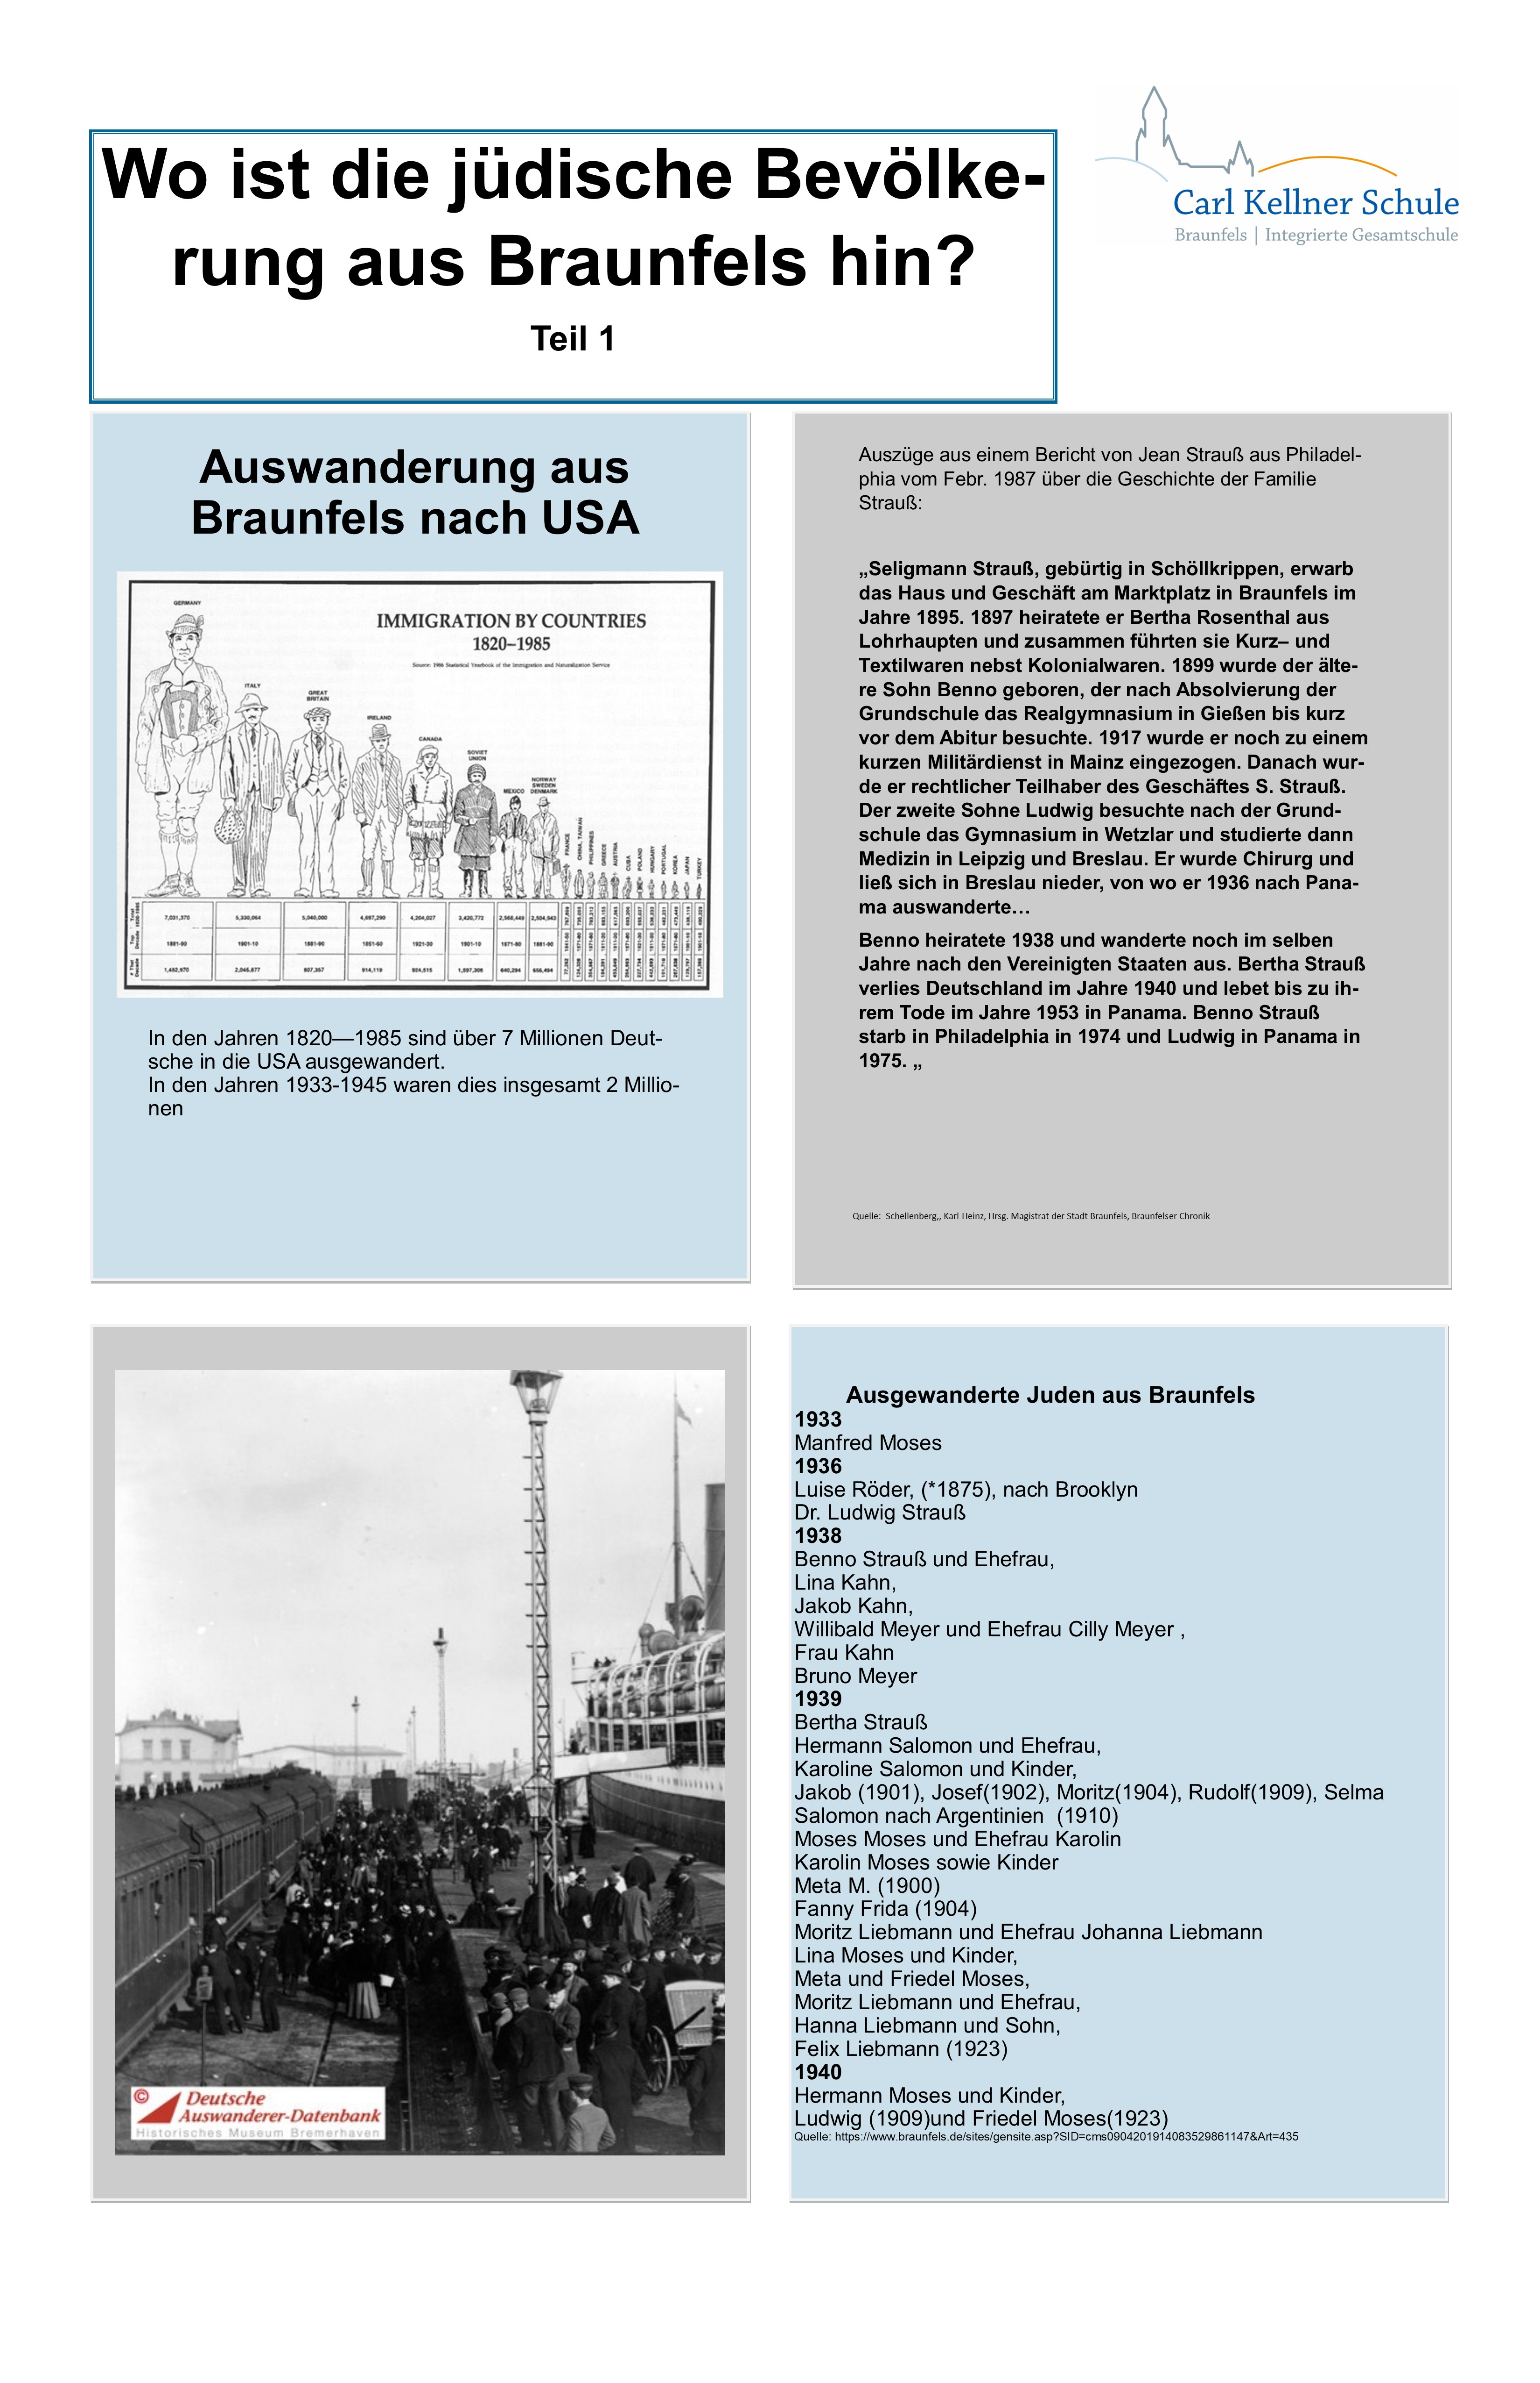
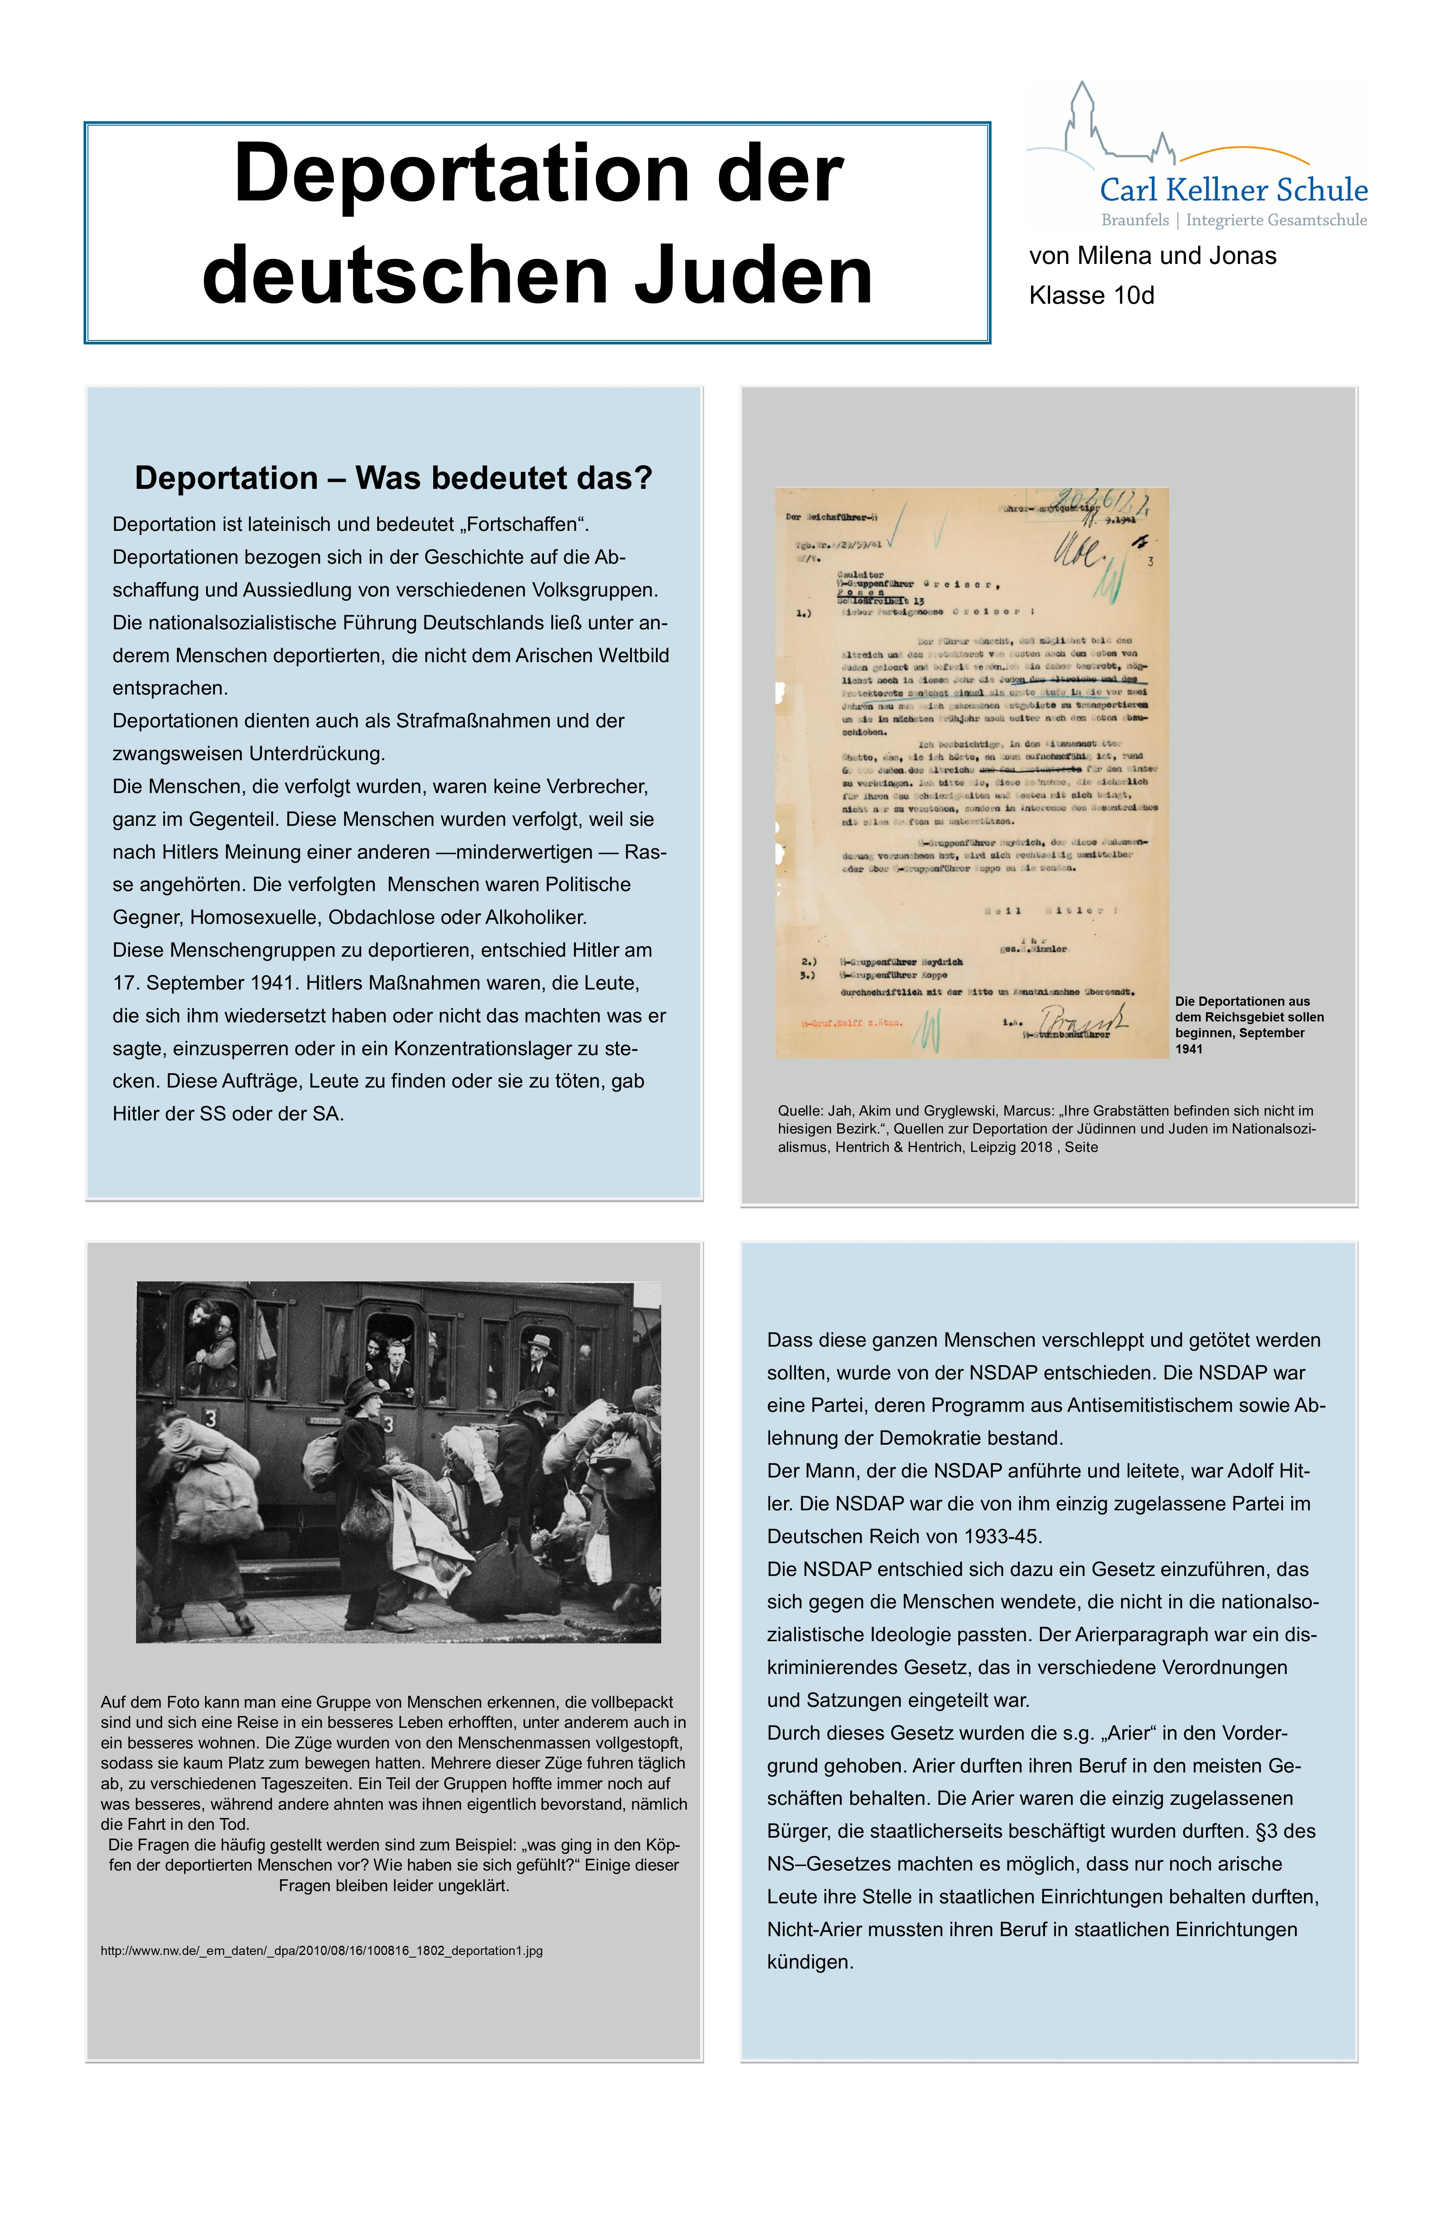
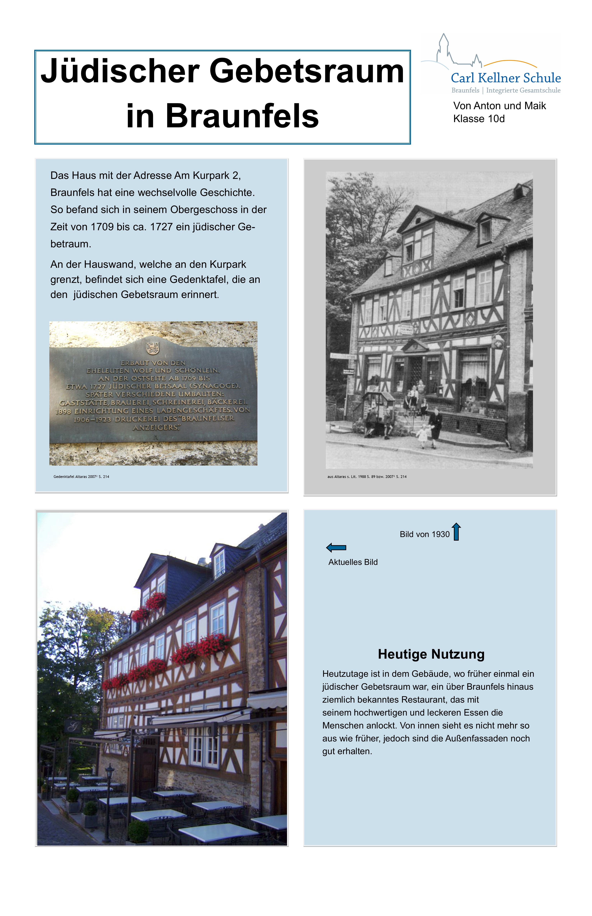
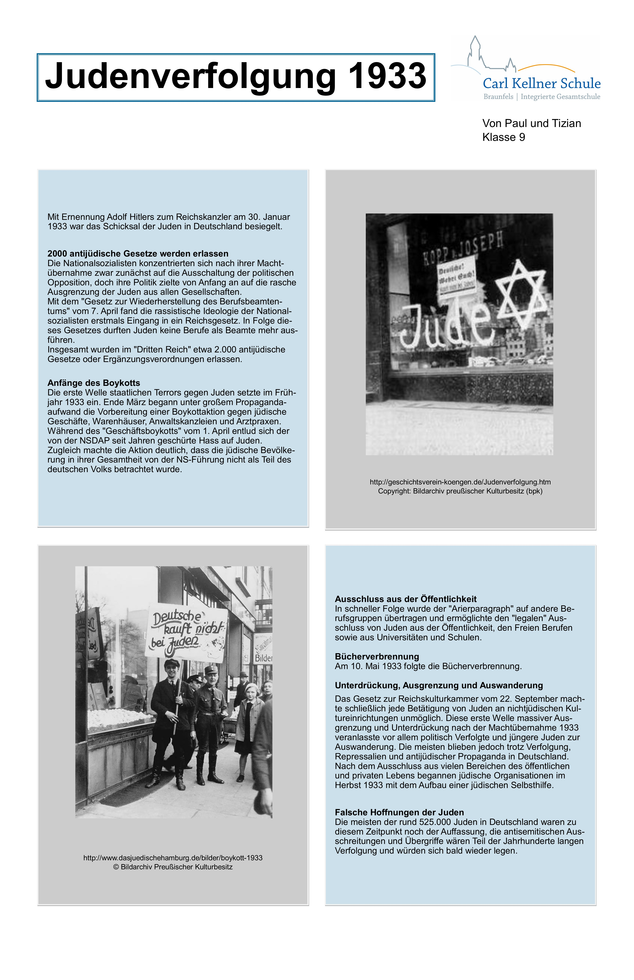
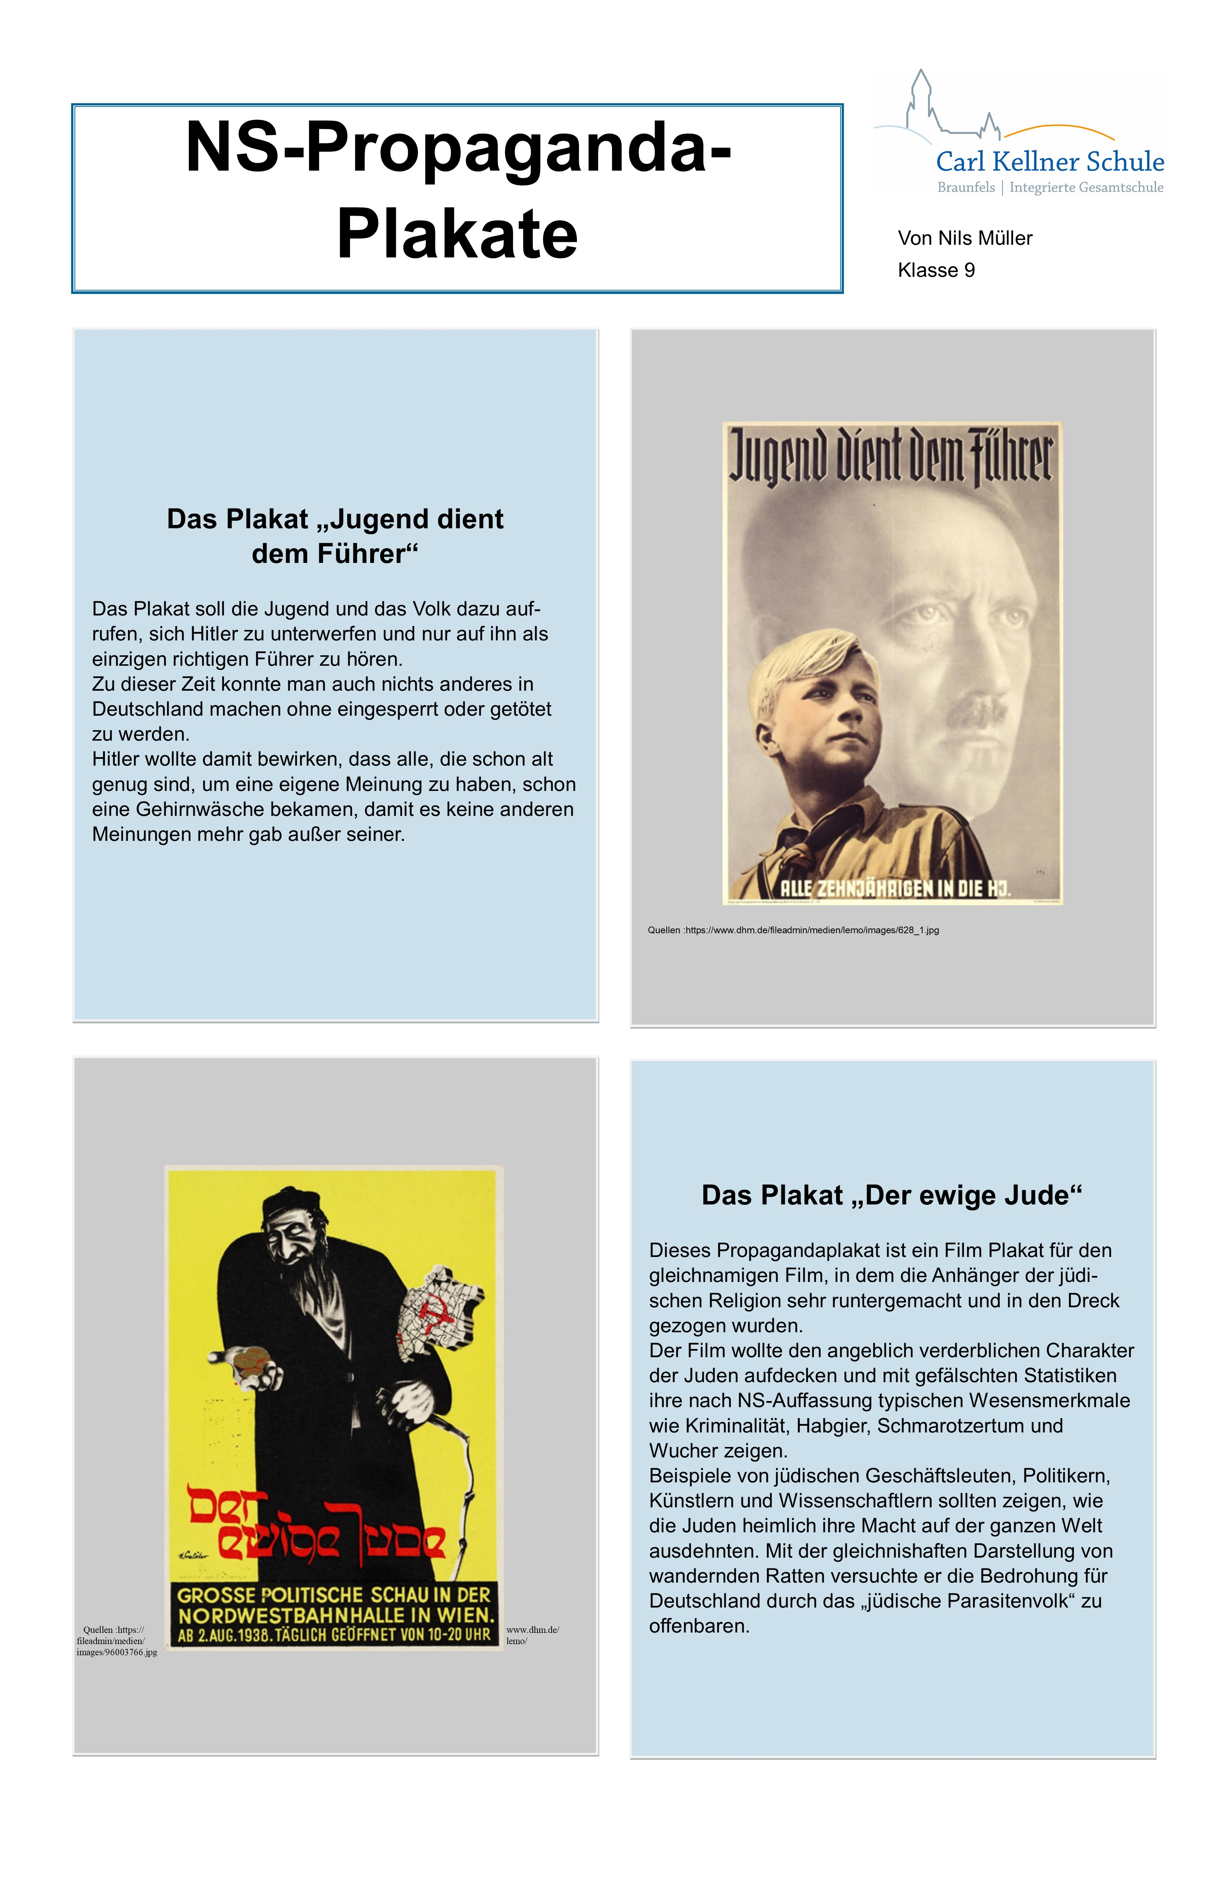
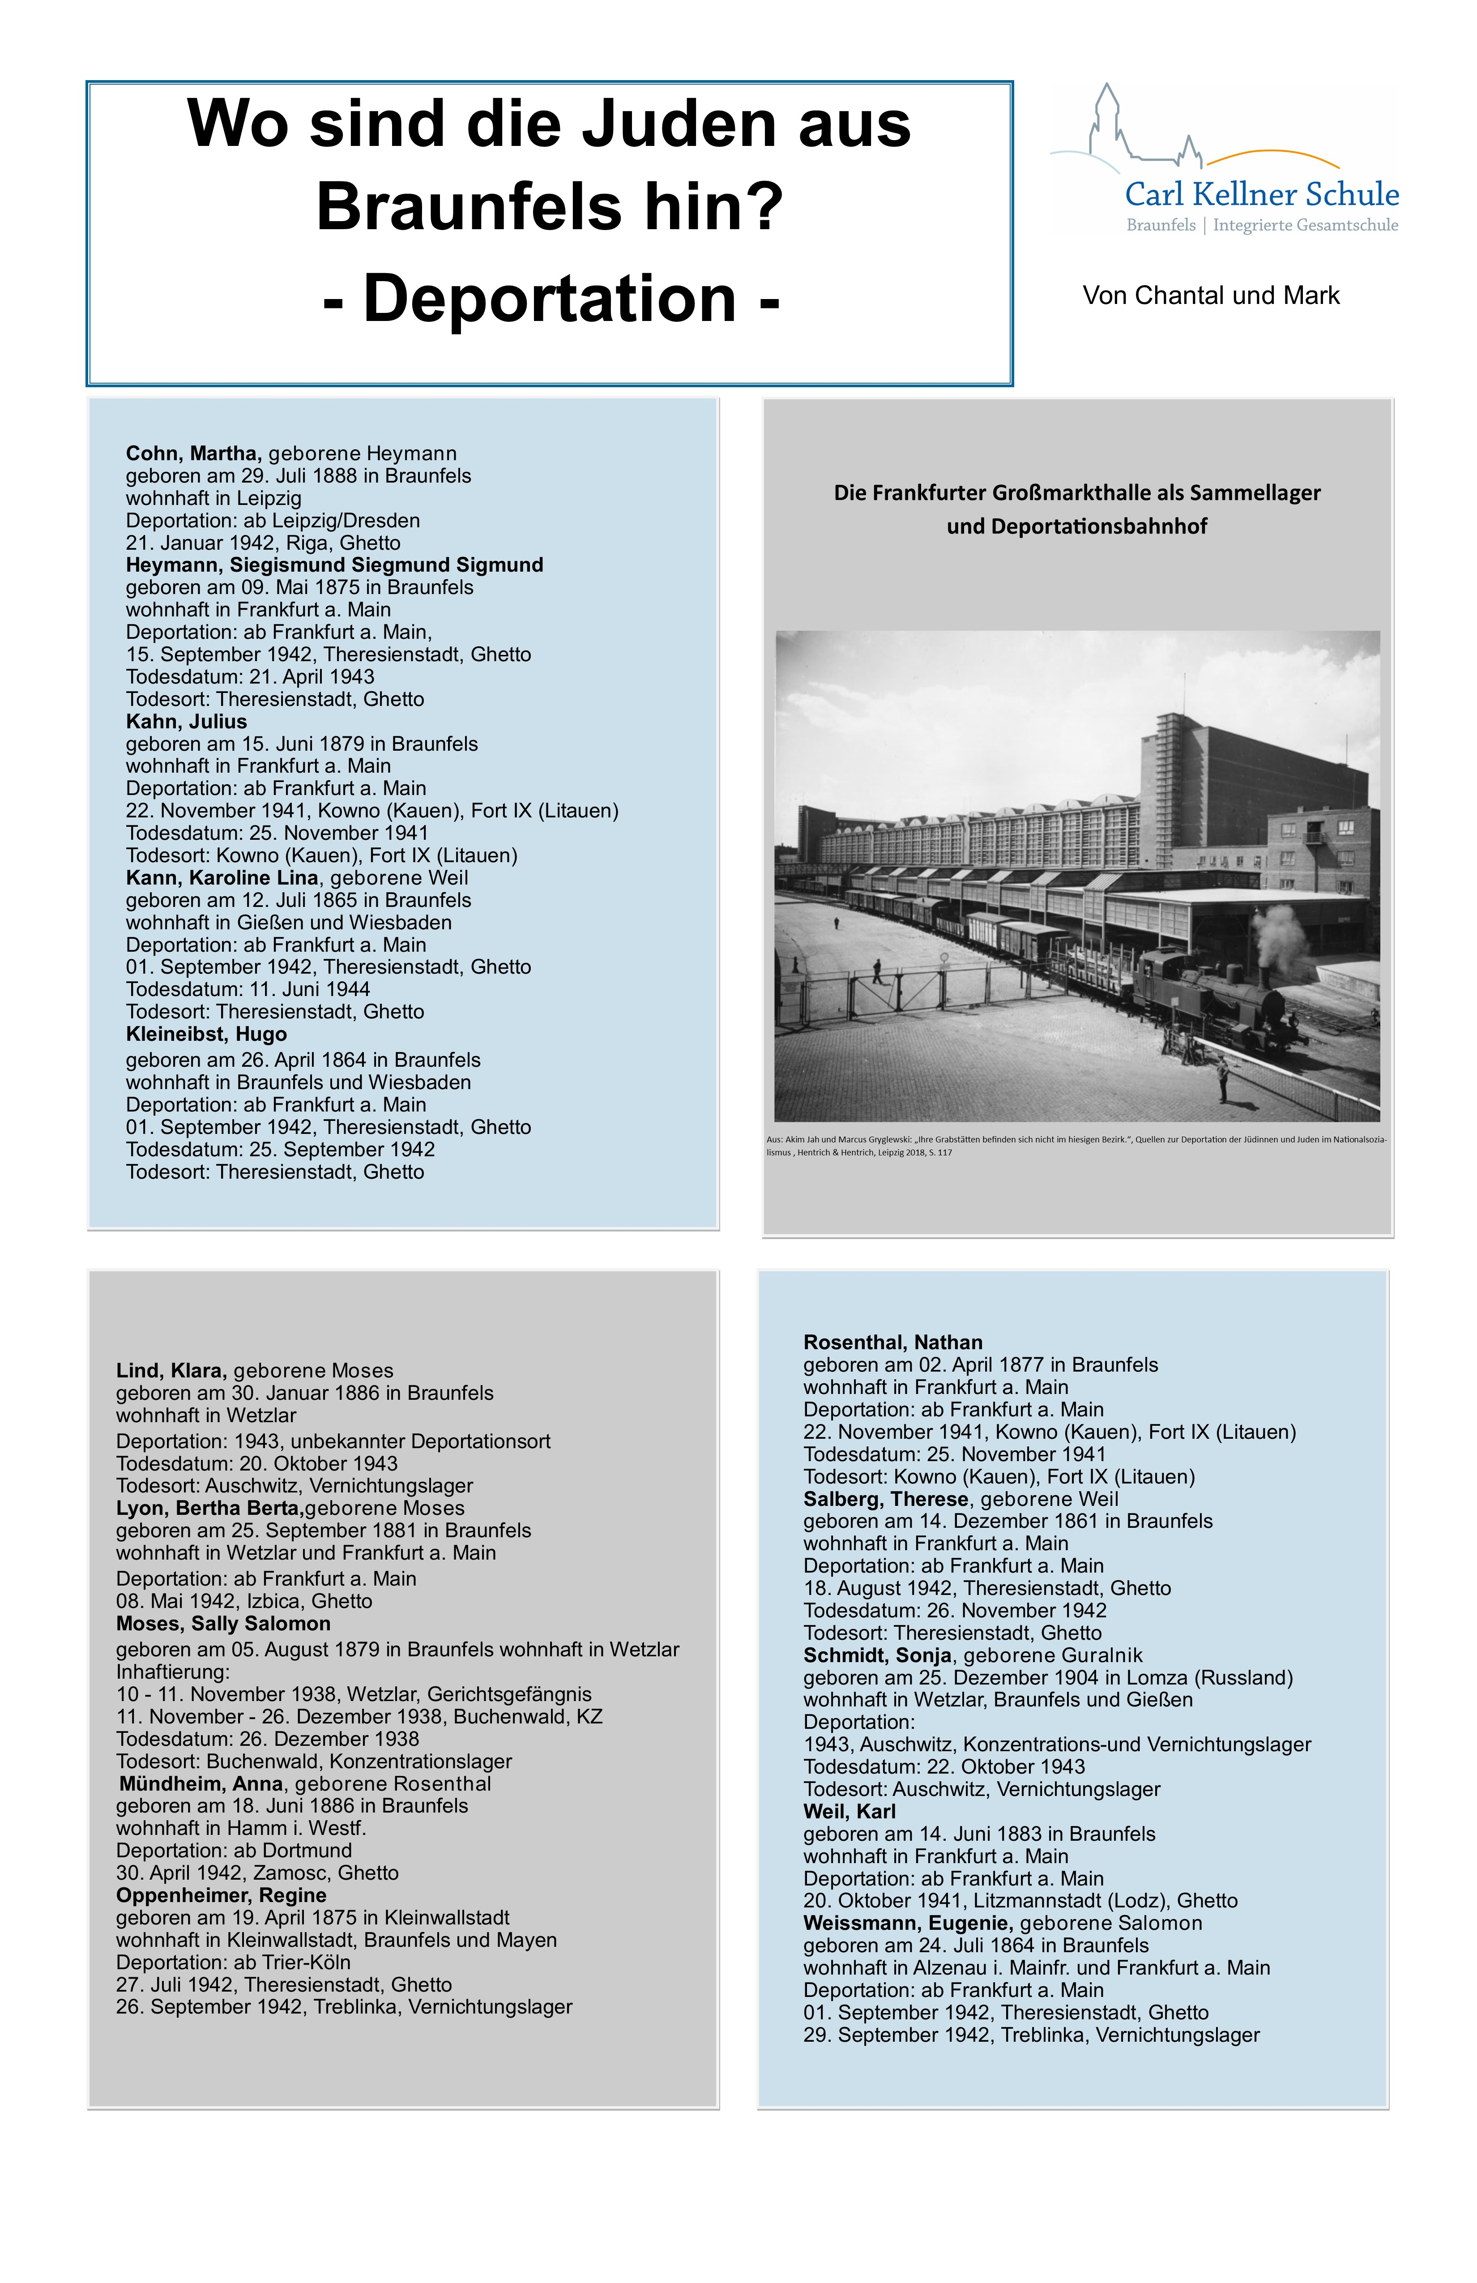
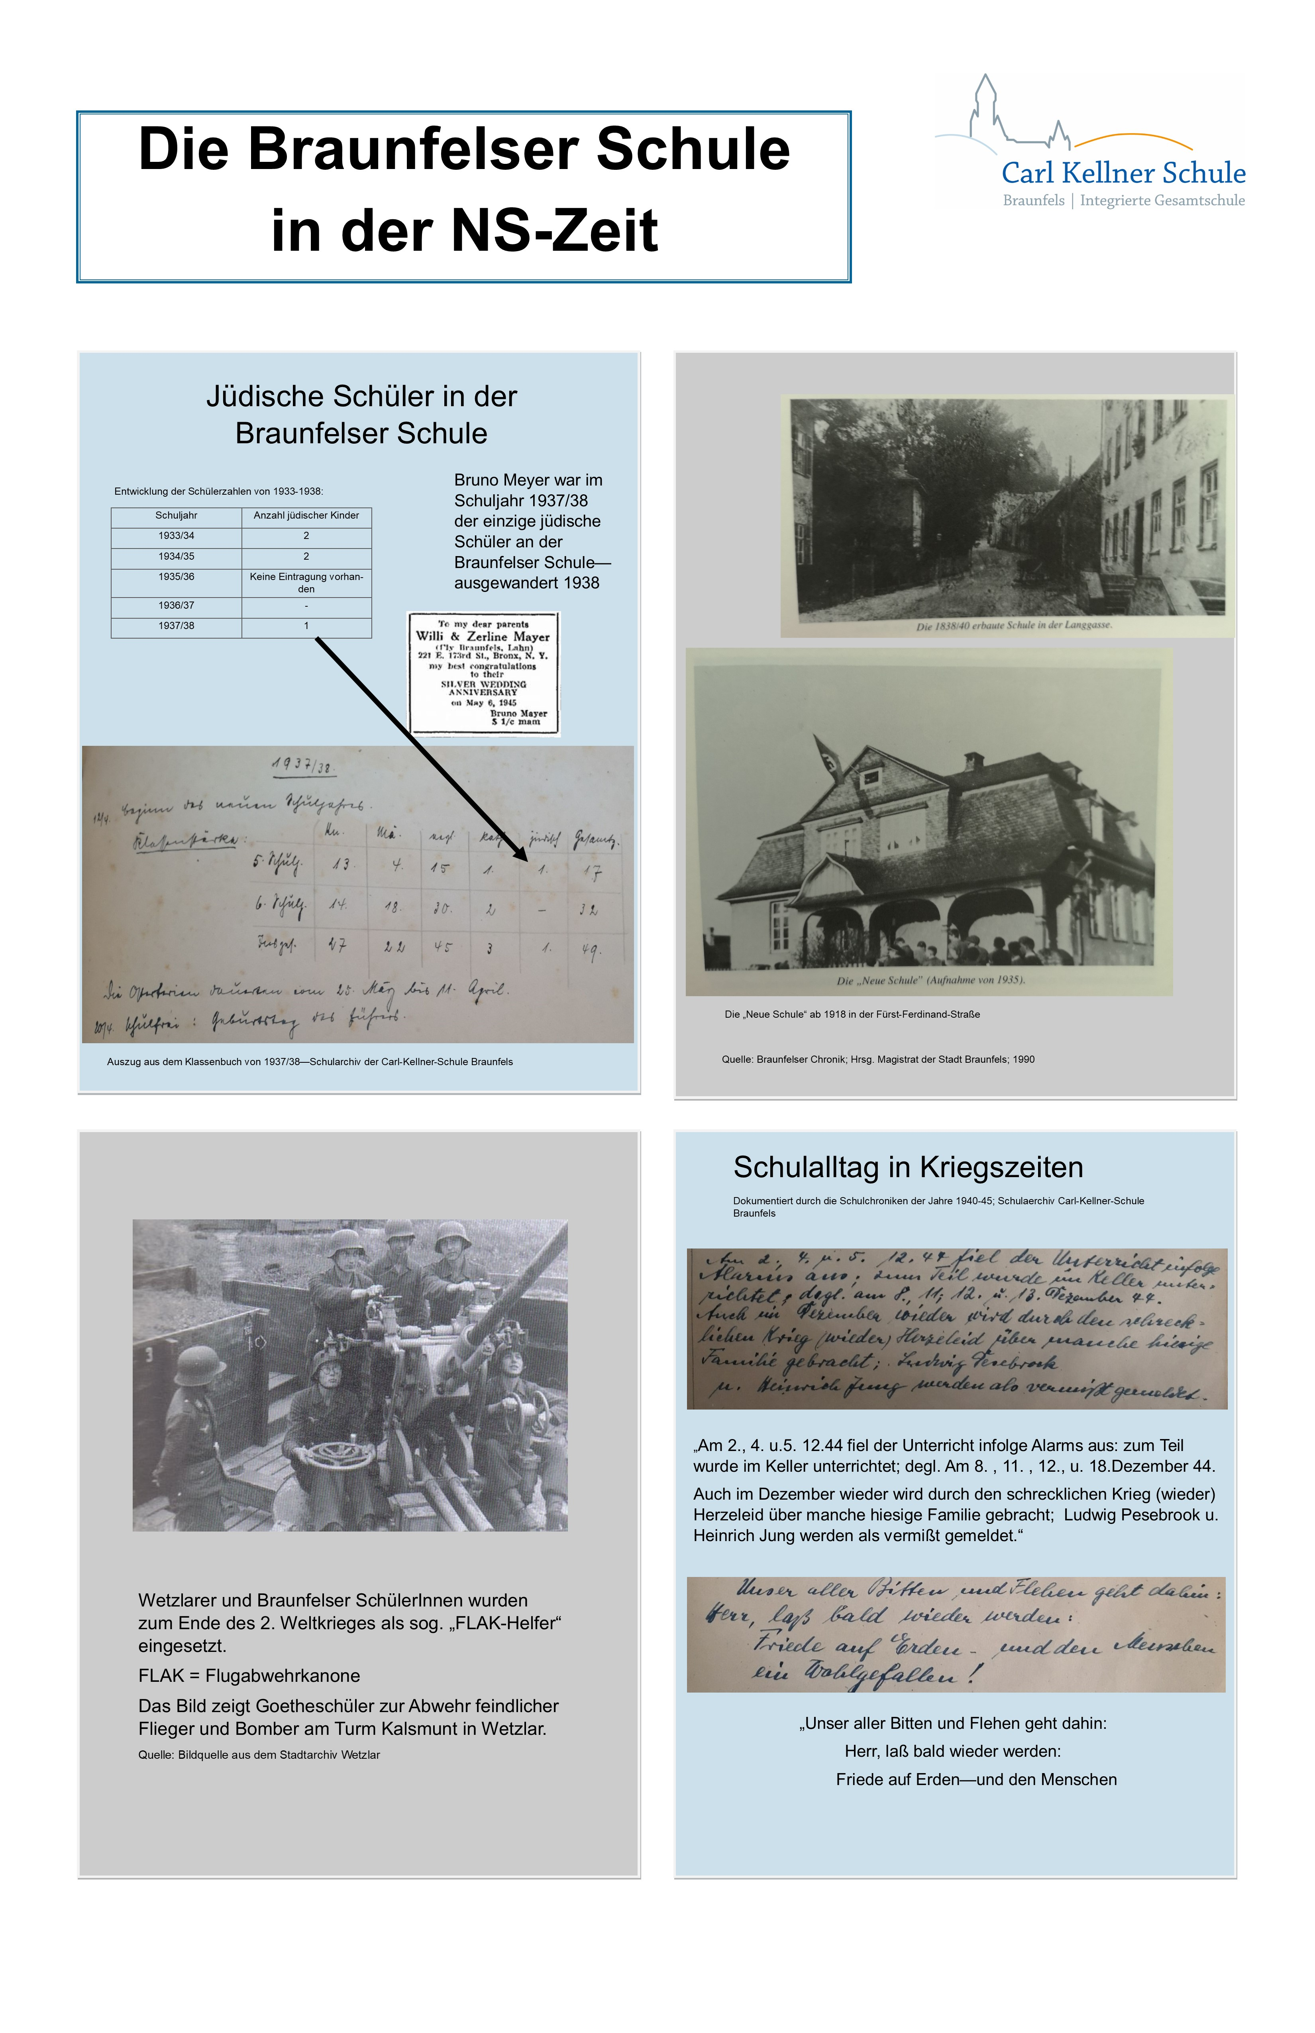
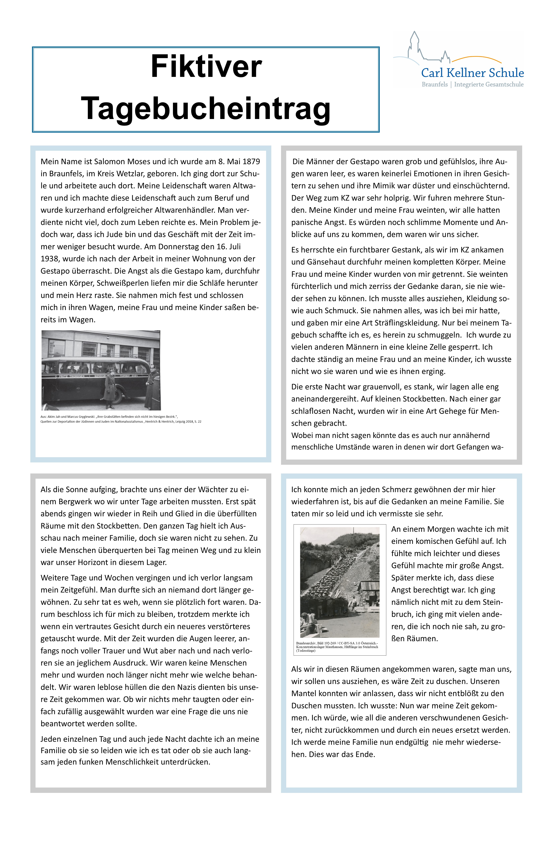
Die Ausstellung

Slide 6
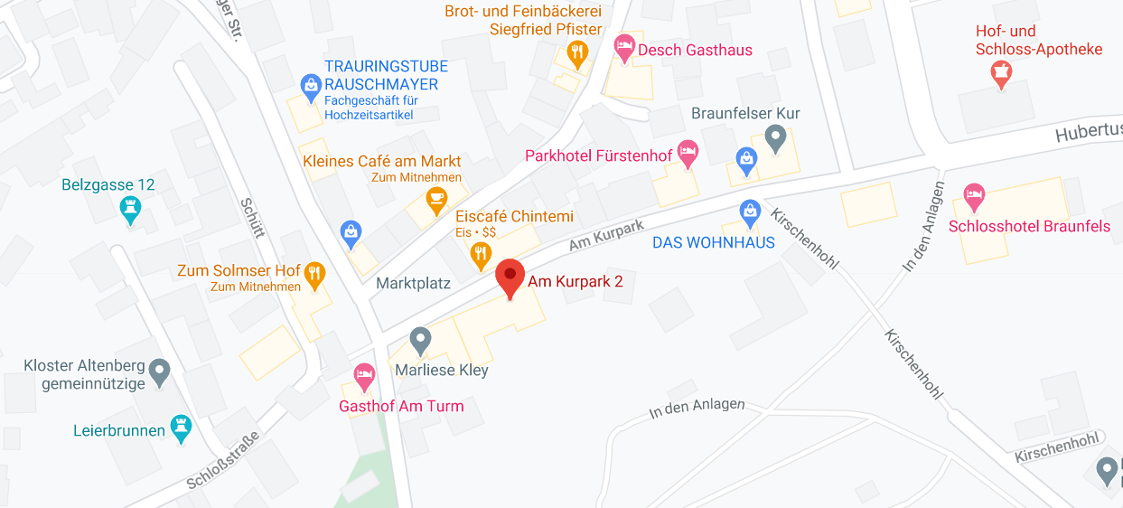

Slide 7
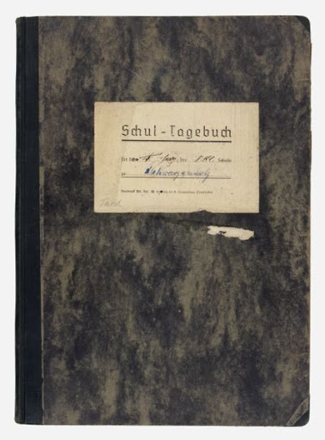

Slide 10
Deportation
Definition
Deportation

Slide 12
Auswandererhaus Bremerhaven
Flucht ins Exil

Slide 13


Slide 14
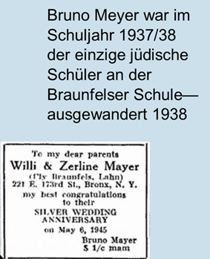

Slide 15
Moses, Sally Salomon
geb. am 08.05.1879 in Braunfels
Wohnhaft in Braunfels und Wetzlar
Inhaftierung am 16. 07.1938 – Gerichtsgefängnis Wetzlar
11.November 1938 Deportation ins KZ Buchenwald
Todesdatum: 26.12.1938 – KZ Buchenwald

Slide 16
Fazit zum Projekt:
Als digitale Ausstellung gut in der Schul-Cloud nutzbar -> Distanzunterricht
Veränderte Aufgabenstellungen möglich
Ausstellung auch in gedruckter Form vorhanden -> Präsenzunterricht und Leihgaben
Nächste Stufe -> Umsetzung eines virtuellen Rundganges

Slide 17
Unterricht mit der Lernplattform
„Segu geschichte“

Slide 18
Was ist „Segu Geschichte“?
Segu steht für selbstgesteuerten Geschichtsunterricht
„segu Geschichte unterstützt Lehrer/innen, offenen Geschichtsunterricht durchzuführen und dafür digitale Medien sinnvoll einzusetzen.
Das Thema der Unterrichtsreihe und die Auswahl der zu bearbeitenden Module legen Lehrer/innen im segu_Planer fest. Im Unterricht können sie ihre Schüler/innen beim selbstgesteuerten Lernen beraten und unterstützen.
Die segu-Lernmaterialien werden im Rahmen eines Projektes an der Universität zu Köln erarbeitet. Sie sind als OER – Open Educational Resources frei verfügbar und dürfen – ohne gegen Urheberrechte zu verstoßen – vervielfältigt und verändert werden.“
Zitat: https://segu-geschichte.de/

Slide 19
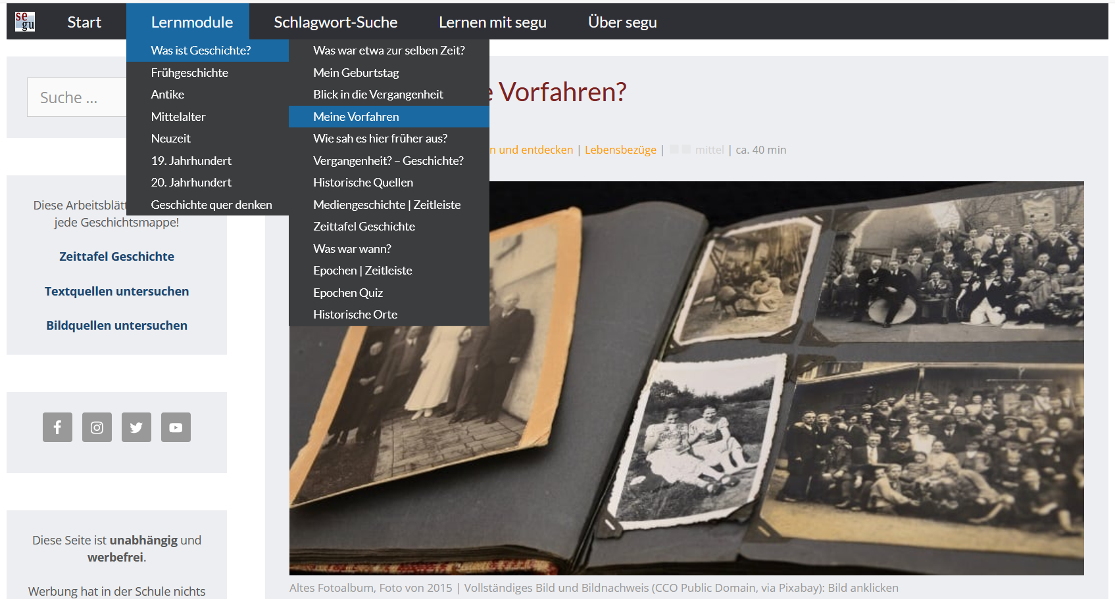
Aufbau von „SEGu“

Slide 20
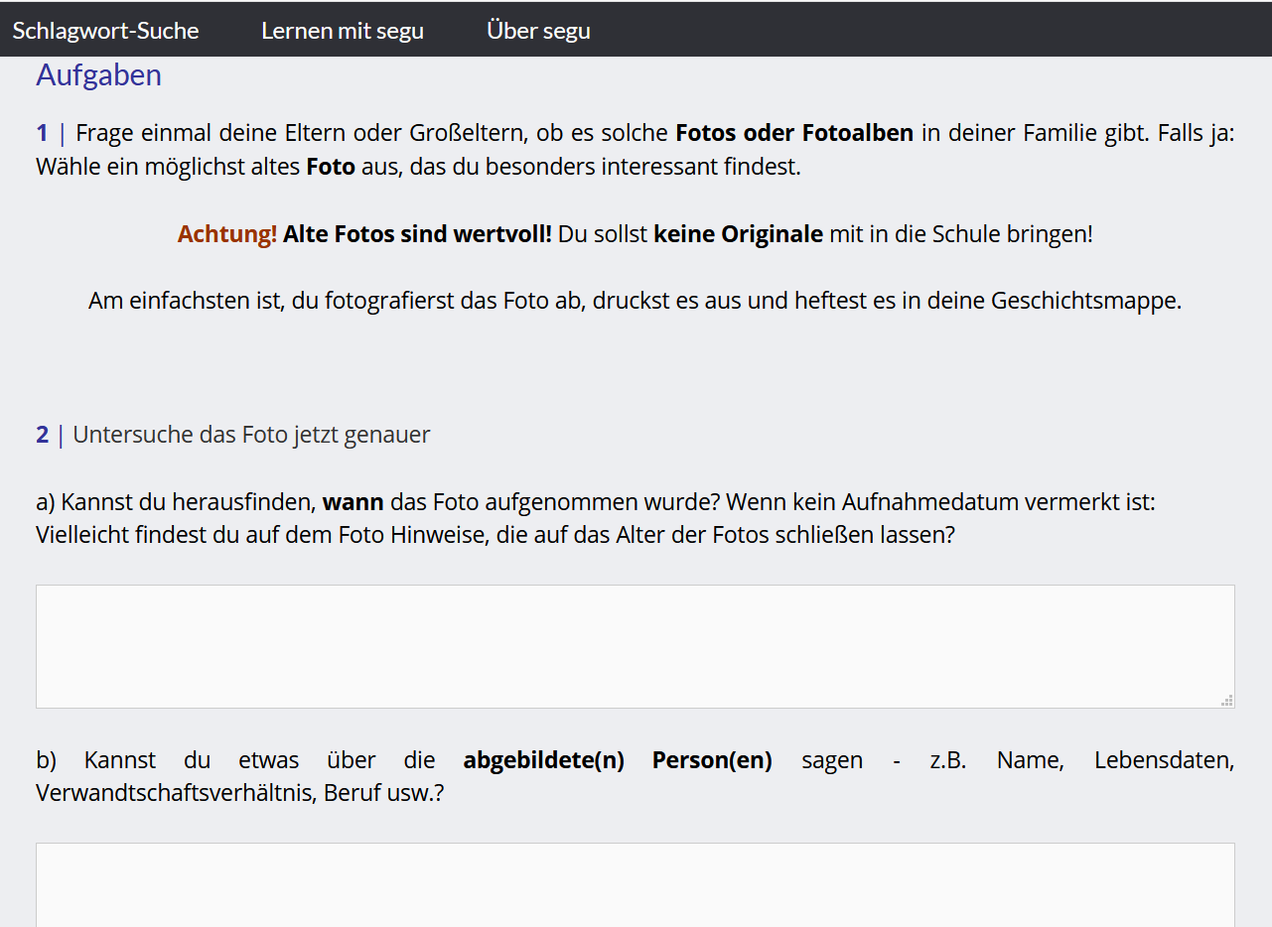

Slide 21
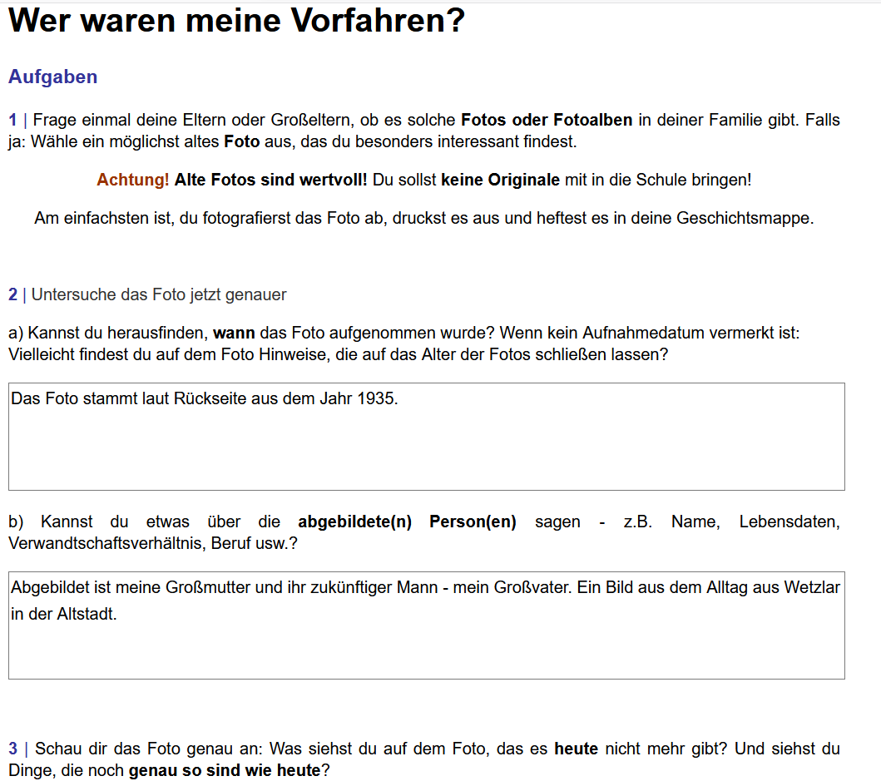

Slide 22
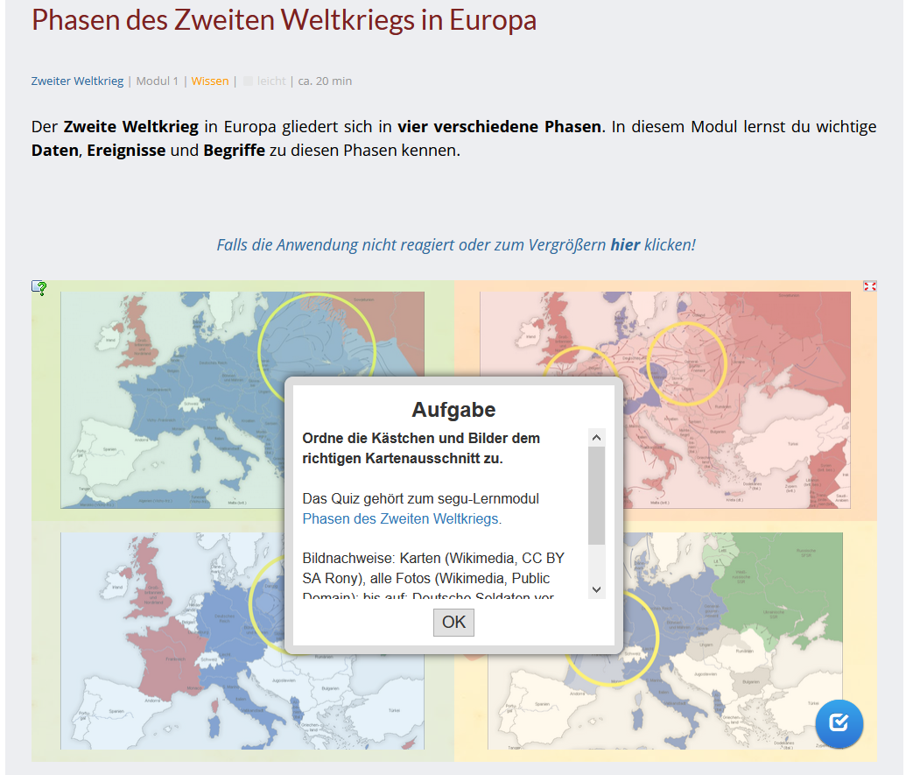
Interaktives Kartenmaterial

Slide 23
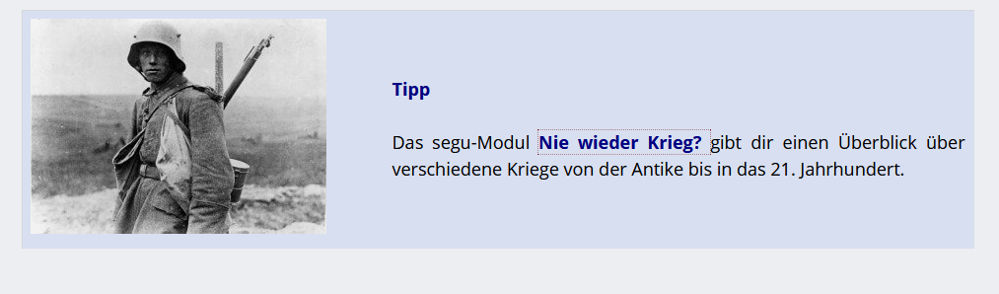
Links mit weiterführenden Materialien, Quizaufgaben und Aspekten mit aktuellem Bezug

Slide 24
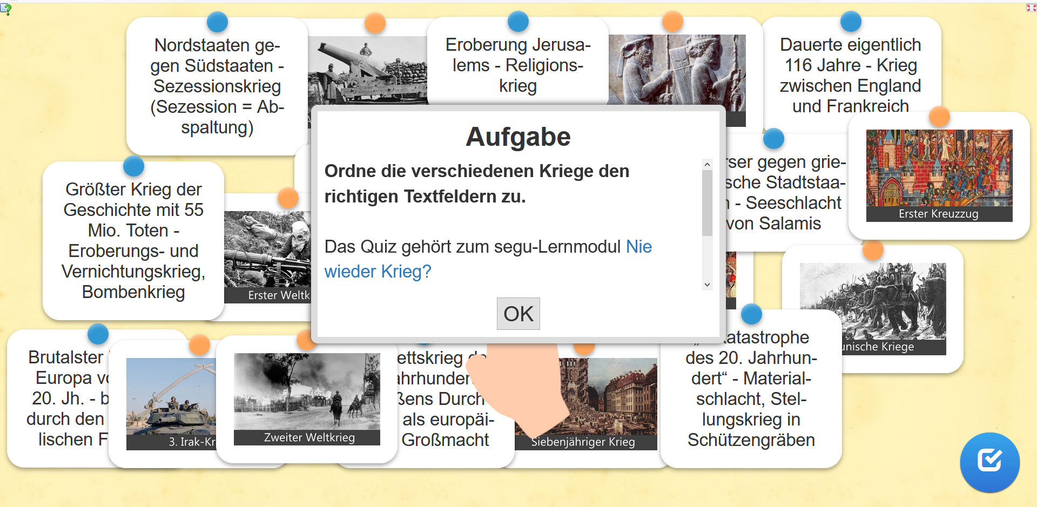

Slide 25
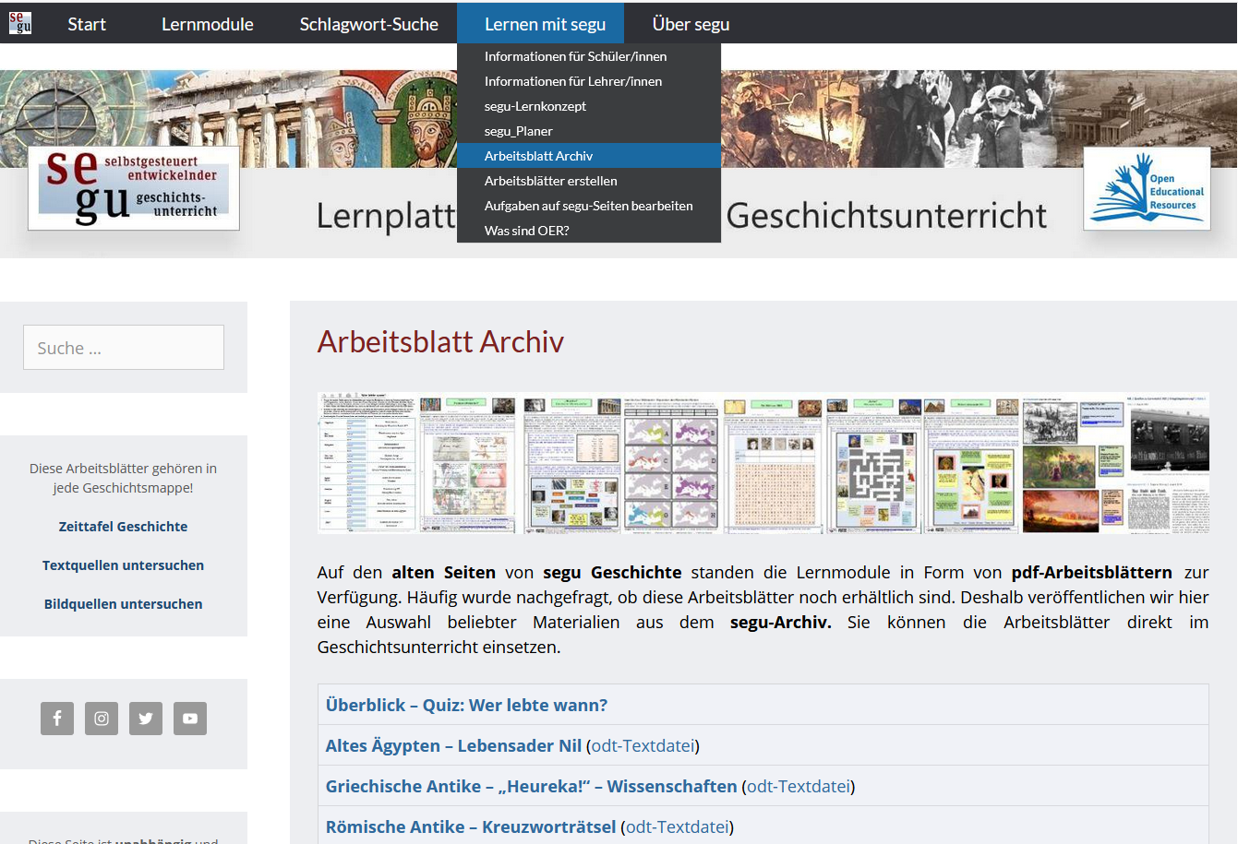

Slide 26
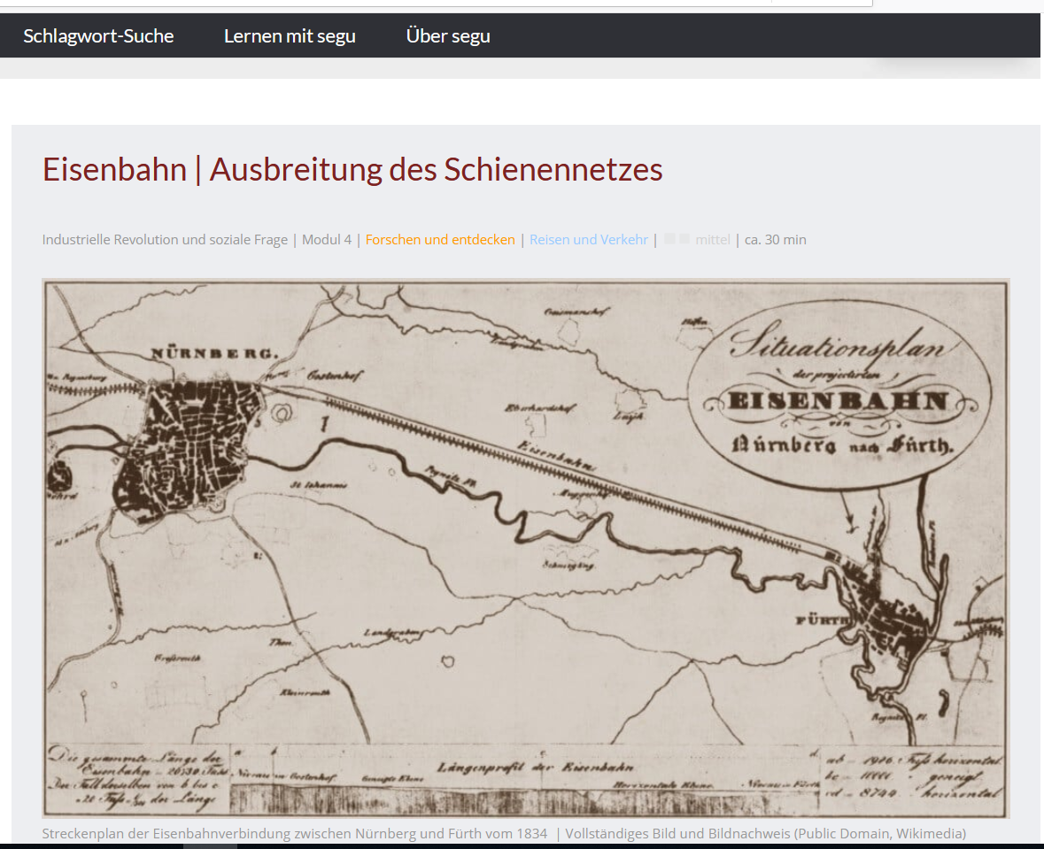
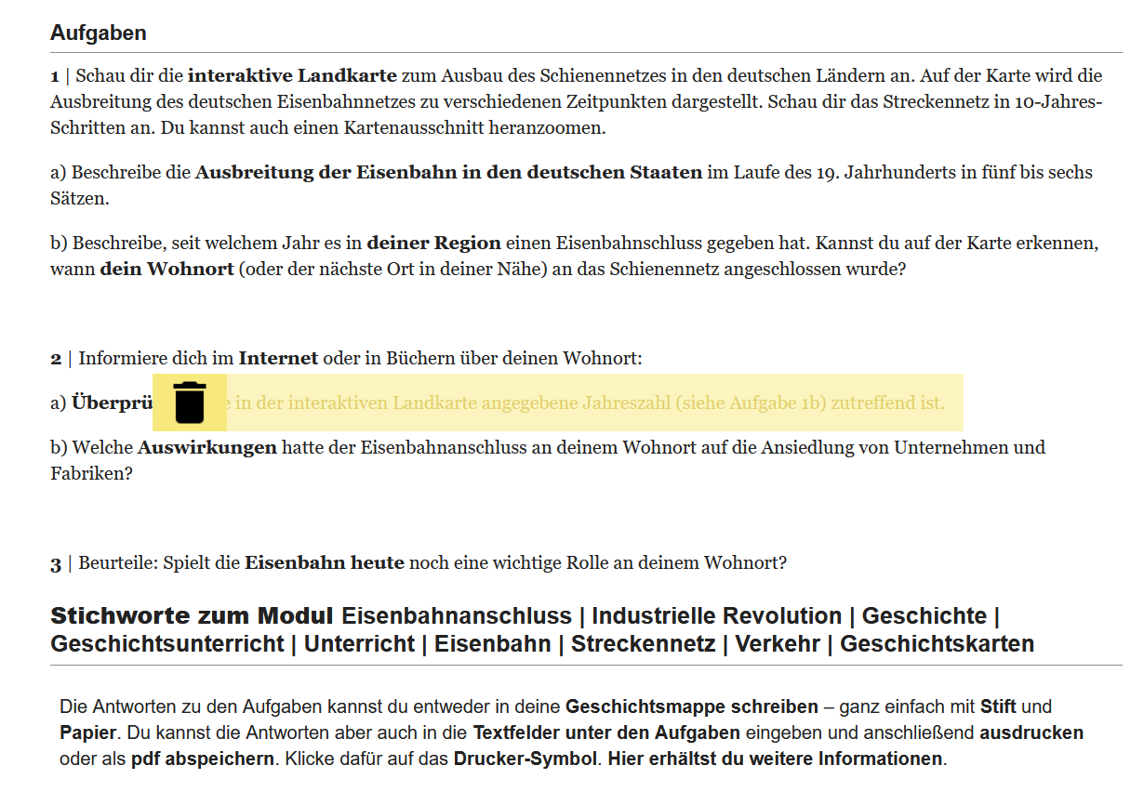
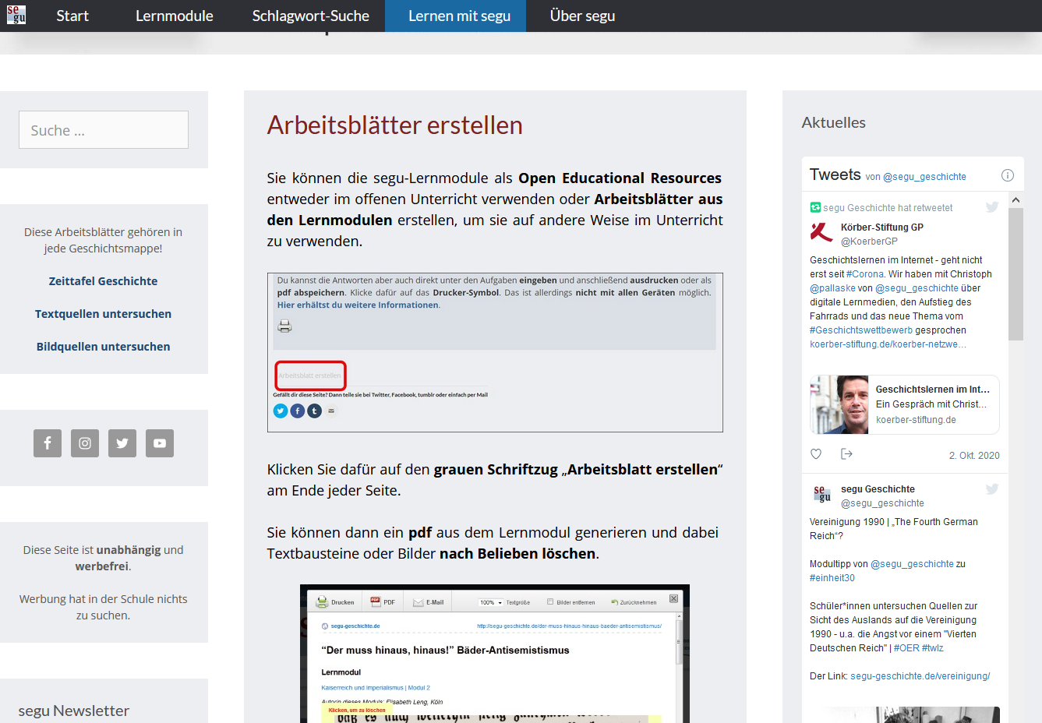
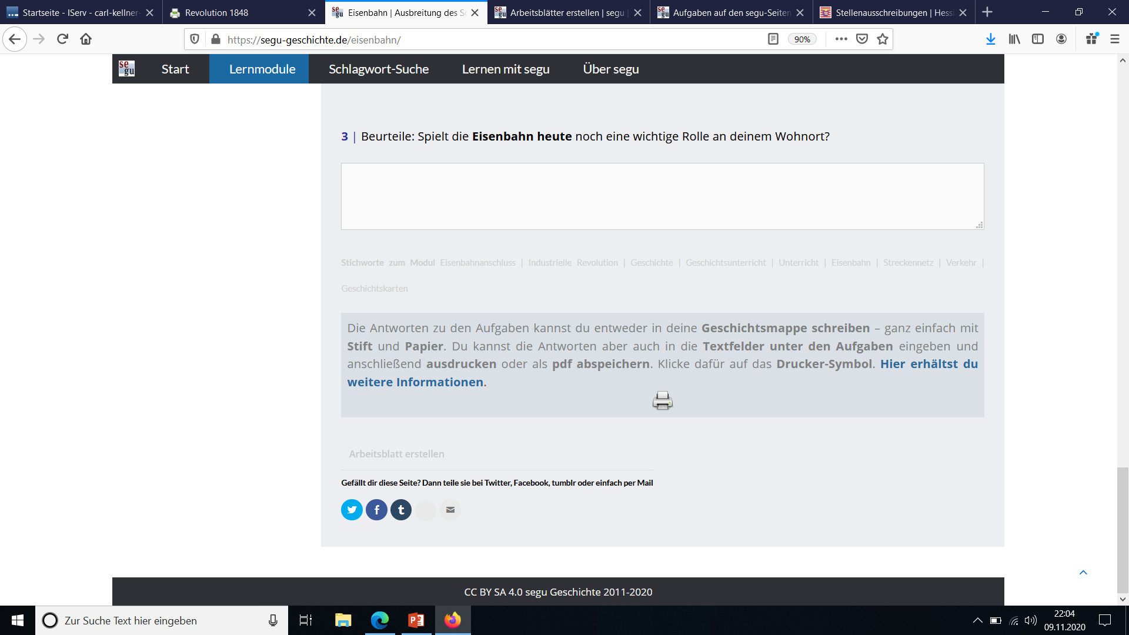

Slide 27
Fazit zu „Segu“
Online Lernplattform zum selbstständigen Lernen
Auch Partnerarbeit möglich
Online und Offline Funktionen
Für Distanzunterricht geeignet (Jg. 8-10)
Anlegen eines Geschichtsportfolios möglich (als Ersatzleistung)
Abfrage von Arbeitsblättern
Erstellen von eigenen Arbeitsmaterialien
Inhalte mit ca. Zeitangaben
Auch für mobile Endgeräte nutzbar

Slide 28
Meinungen der SchülerInnen und Schüler zu „Segu“

